Slide 1

Funciones - Modularidad
Algóritmos y Estructuras de Datos
-00184-
Dr. Diego Agustín Ambrossio
Anl. Sis. Angel Leonardo Bianco

Slide 2

Algoritmos y Estructuras
de Datos
Funciones - Modularidad
Overview:

Slide 3
Algoritmos y Estructuras
de Datos
Funciones - Modularidad
Modularidad:
Cuando nos encontramos frente a un gran problema, lo mejor que podemos hacer para solucionarlo es dividirlo en pequeños problemas.
DIVIDE Y VENCERÁS
Gran
problema
P2
P1
P5
P3
P4

Slide 4
Algoritmos y Estructuras
de Datos
Procediminetos y Funciones
Procedimientos y Funciones:
Disponemos de dos herramientas básicas para realizar programación descendente:
  los procedimientos; y
  las funciones (def)
Estos módulos también son referidos genéricamente con el término de subprogramas.

Slide 5
Algoritmos y Estructuras
de Datos
Procediminetos y Funciones
Procedimientos:
Deben realizar una tarea específica.
Pueden recibir cero o más valores del programa que llama y devolver cero o más valores a dicho programa llamador.
Se los invoca como una sentencia.
En Python sólo utilizaremos el concepto de función!!
(no hay procediminetos)
Funciones:
También realizan una tarea específica
Devuelven un valor a la unidad de programa que los referencia.
Se los invoca utilizando alguna sentencia que nos permita recibir el valor devuelto.

Slide 6
Algoritmos y Estructuras
de Datos
Funciones
Funciones:
Para definir una función usamos la palabra reservada def, luego escribimos la signatura de la función, esto es:
el nombre de dicha función
los parámetros que recibe.
Como siempre, debemos termina la línea con ‘: ’ para indicar que a continuación habra un bloque de código. Obviamente, luego respetar la indentación.
def nombreFunción(arg_1 , ... , arg_r) :
{código de la función}
...
{más código de la función}
Al igual que cualquier bloque de código indentado, debe contener al menos una linea, en otro caso deberemos escribir pass luego de los ‘: ’ .

Slide 7

Algoritmos y Estructuras
de Datos
Funciones
Funciones:
Ejemplo:

Slide 8
Algoritmos y Estructuras
de Datos
Funciones
Algunas reglas basicas para definir funciones :
El nombre de la función debe ser representativo (al igual que con los nombres de variable).
Puede aceptar tantos argumentos como sea necesario, incluso ninguno.
Siempre que llamamos una función debemos añadir los parentesis (), aunque la función no reciva parámetros.
Si no proveemos la cantidad correcta de argumentos, la función retornara un error del tipo **TypeError**.

Slide 9
Algoritmos y Estructuras
de Datos
Funciones
Algunas reglas basicas para definir funciones :
Los argumentos no tienen un tipo definido. Para controlar que los argumentos sean del tipo esperado deberemos, tendremos que validar su tipo y en caso de error, utilizar el comando assert informar que se ha producido un nuevo error del tipo de error TypeError.
También podemos utilizar el comando raise, el cual nos permite lanzar (o invocar) un error (formamente exepciones) informar que se ha producido un error, y el “tipo de error”.
Para que la función retorne un valor v usaremos, usaremos el comando return v.
Luego del comando return es ejecutado, la función termina.
Si no usamos el comando return en el cuerpo de la función, entonces el valor de la función será del tipo **NoneType**.

Slide 10
Algoritmos y Estructuras
de Datos
Parametros
Parámetros por referencia:
Cuando se pasa una variable a una función como parámetro por referencia, los cambios que se efectúan sobre dicha variable dentro de la finción se mantienen, incluso después de que haya finalizado la función.
Los cambios producidos en parámetros por referencia son permanentes, ya que no se pasa a la función el valor de hay dentro de la variable, sino la dirección de memoria de la variable.
Parámetros por valor:
Los parámetros por valor son diferentes a los parámetros por referencia, cuando se pasa un parámetro por valor a una función se guarda en memoria una copia temporal de la variable, dentro de la función solo se utiliza la copia, la original nunca se toca.

Slide 11
Algoritmos y Estructuras
de Datos
Parametros
Modificación de los parametros en Python:
Dependiendo de si el argumento que le pasamos a la función es mutable o inmutable, es posible modificar su contenido (o no) dentro de la función.
No-mutable: pasaje de parametros "por copia".
Mutable: pasaje de parametros "por referencia".

Slide 12
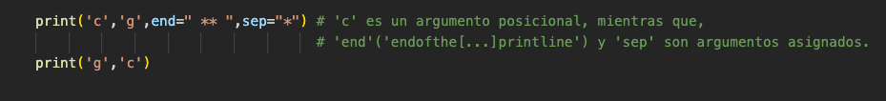
Algoritmos y Estructuras
de Datos
Parametros
Argumentos posicionales y argumentos asignados:
Podemos definir los argumentos de dos formas:
(argumento) posicional: el orden de los argumentos es importante.
(argumento) asignado: podemos asignar valores, ya sea por defecto, o mediante asignacion directa en la llamada de la función.

Slide 13
Algoritmos y Estructuras
de Datos
Parametros
Argumentos por defecto:
def func(posarg_1, ... , posarg_r , kwarg_1 = vk_1 , ..., kwarg_s = vk_s) :
{código de la función}
...
{más código de la función}
Los argumentos posarg_1, ... , posarg_r serán argumentos posicionales (sin valores por defecto), mientras que vk_1, ... , vk_s tendrán valores por defecto.

Slide 14
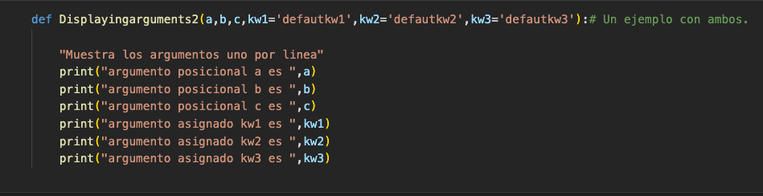
Algoritmos y Estructuras
de Datos
Parametros
Argumentos por defecto:

Slide 15
Algoritmos y Estructuras
de Datos
Parametros
Alcanze (scope, ámbito) de la una variable:
El alcanze (o ámbito) de una variable v es el conjunto de lineas de código, en donde la variable es comprendida. Es decir, donde el nombre de variable v esta definido.
A priori, es simple:
"si la variable v esta definida en la linea n, el alcanze de la variable v será cualquier linea m > n".
Esto se complica cuando introducimos funciones, estas pueden (o no) cambiar el alcanze de una variable. Esta situación se complica aún más cuando tenemos funciones anidadas, es decir, funciones dentro de otras funciones.

Slide 16
Algoritmos y Estructuras
de Datos
Parametros
Alcanze (scope, ámbito) de la una variable:
Ejemplo:
Programa
X = 0
def funcA():
Y = 2
def funcB():
Ambito de
la variable
Ambito
Ambito de la
X
Z = 1
de la
variable Y
variable
Z

Slide 17
Algoritmos y Estructuras
de Datos
Parametros
Alcanze (scope, ámbito) de la una variable:
La razón principal por la cual los variables tienen un alcanze predefinido es para evitar efectos secundarios. Es decir, cambiar los valores de variables que pasamos por argumento. Por defecto, el alcanze de una variable será dentro del cuerpo de la función.
Las variables “invocadas que no están en el cuerpo de la función no existiran”.
De esta menera podemos "proteger" las variables fuera de la función.

Slide 18
Algoritmos y Estructuras
de Datos
Parametros
Alcanze (scope, ámbito) de la una variable:
Es posible cambiar este comportamiento usando el comando global o nonlocal.
La diferencia entre ambos es sutil:
Sea una variable v:
global v : la variable v será usada como una variable global (externa a la función), perteneciente al código con mayor alcanze.
nonlocal v, la variable v será aquella cual alcanze es de un nivel superioir, es decir, en funciónes anidadas, aquella que tenga mayor alcanze.
Debemos notar que al utilizar nonlocal en funciones recursivas, generara un error del tipo **SyntaxError**. (lo veremos a continuación)

Slide 19
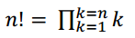
Algoritmos y Estructuras
de Datos
Recursividad
Definición:
Es una técnica de programación en la cual una función se llama a si misma.
Ejemplo: El factorial de el entero no negativo n es el producto de todos los enteros desde el n hasta 1.
• Formalmente:
• De este producto es fácil ver que el factorial de n es también
n! = n * (n - 1)!

Slide 20
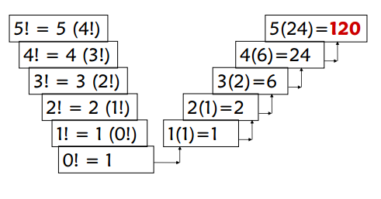
Algoritmos y Estructuras
de Datos
Recursividad
Ejemplo:
Ejemplo: El factorial de el entero no negativo n es el producto de todos los enteros desde el n hasta 1.
Ejecución:

Slide 21
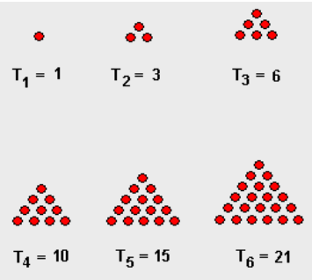
Algoritmos y Estructuras
de Datos
Recursividad
(Otro) Ejemplo:
Dícese que los Pitagóricos sentían una conexión mística con la serie de números 1, 3, 6, 10, 15, 21, ...
Puedes encontrar el próximo miembro
de esta serie?
El enésimo termino se consigue
añadiendo n al termino previo
Los números en esta serie se llaman triangulares
porque pueden ser visualizados de forma triangular

Slide 22
Algoritmos y Estructuras
de Datos
Recursividad
(Otro) Ejemplo:
Pseudo-código:
• Si introducimos 4,
• 4 > 1 por lo tanto ejecuta 4 + triangulo(3)
• Entra la función con argumento 3
• 3 > 1 por lo tanto 3 + triangulo(2)
• Entra la función con argumento 2
• 2 > 1 por lo tanto 2 + triangulo(1)
• Entra la función con argumento 1
• 1 = 1 por lo tanto retorna 1
• Vuelve a la función con argumento 2
• triangulo(1) = 1, retorna 2 + 1 = 3
• Vuelve a la función con argumento 3
• triangulo(2) = 3, retorna 3 + 3 = 6
• Vuelve a la función original, con argumento 4
• triangulo(3) = 6, retorna 4 + 6 = 10

Slide 23
Algoritmos y Estructuras
de Datos
Recursividad
Funciones Recursivas en Python:
Python nos permite una declaración sencilla de funciones recursivas, solamente debemos "llamar a la función, dentro del cuerpo de la (misma) función”.
Una definición correcta de una función recursiva, debera tener el cuenta lo siguiente:
Existencia de un caso base (o inicial) de manera especial, es decir cuando la función retorna un valor (no hay llamada recursiva), ya que sino, la función prodria nunca terminar.

Slide 24
Algoritmos y Estructuras
de Datos
Recursividad
Funciones Recursivas en Python:
Manejo standard del caso base:
Utilizando un if, como veremos en los ejemplos.
Luego podremos:
Terminar la función
Terminar y devolver un valor que indicará un error en la ejecución de la función
Opcionalmente podemos informar del error, utilizando los errores predefinidos provistos por Python utilizando el comando raise .

Slide 25
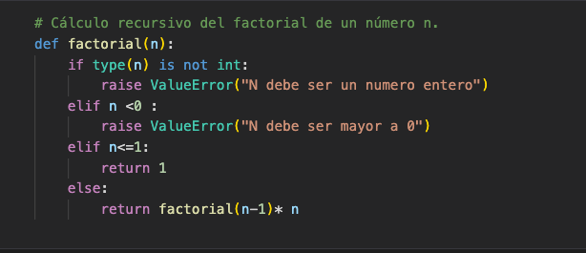
Algoritmos y Estructuras
de Datos
Recursividad
Funciones Recursivas en Python:
El comando raise es invocado de la siguiente forma:
raise AssertionError ( string )
Ejemplo:

Slide 26
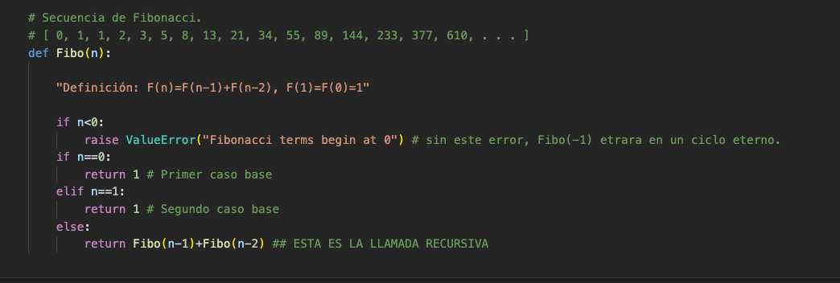
Algoritmos y Estructuras
de Datos
Recursividad
Funciones Recursivas en Python:
Ejemplo:

Slide 27

Algoritmos y Estructuras
de Datos

Slide 28
Algoritmos y Estructuras
de Datos

Slide 29
Algoritmos y Estructuras
de Datos

Slide 30
Algoritmos y Estructuras
de Datos

Slide 31
Algoritmos y Estructuras
de Datos

